Slide 1

2. JAVA DB 다루기
https://youtu.be/0ZgkNMhc-Gc
홍필두 교수
(데이터베이스프로그래밍)

Slide 2
주요내용
2. JAVA DB 다루기
데이터베이스 연결 전 작업
한글처리(UTF-8)
Result set
JDBC 기본 프로그램
examtable
Freewifi
Self-training
1

Slide 3
1. 강의 들어가기
학습목표 제시
JDBC/DataSet 에 대한 개념을 가지고 프로그래밍을 구현 할 수 있다.
데이터베이스를 이용한 Java 기반 프로그램을 구현할 수 있다.
2

Slide 4
2. 생각해볼 문제 및 용어
학습 전 생각해볼 문제
1) JDBC / JNDI
2) JDBC기본 프로그램에 대하여 검색
3

Slide 5
3. 이해하기
데이터베이스 연결 전 작업 (1)
Database에 프로그램,유틸리티(디벨로퍼 따위)가 연결되기 위한 방법은 다음 세가지가 있다
서버 내에서만 연결(기본): 서버내부의 자바클래스, 프로그램, mysql,pl/sql등만 연결
지정된 서버에서만 연결 : 데이터베이스설정중 어디에다 연결할 대상의 IP등을 기입
누구나 연결 : 위험 (실습은 이렇게 하지만 나중에 어디가서 이렇게 배웠다고 시스템 관리자에게 이렇게 해달라고 요청하면 한 판 붙는다.)
개나 소나 ( ‘%’ ) -> 밖에서 접속해라는것!
DB서버 (127.0.0.1= 로컬호스트)->내부로만 접속해라는 것!
3
1
지정서버
또는 PC (IP)
2

Slide 6
3. 이해하기
데이터베이스 연결 전 작업 (2)
다음순서 대로 할 꺼다. 오라클도 같은 원리로 처리해줘야 사용가능.
Mysql용(오라클용) JDBC연결 클래스가 있는 자바 jar파일 다운로드
DB 설정에서 자신의 서버로만 접속하게 되어 있는 설정을 막아버림 : cd /etc/mysql/mysql.conf.d
DBMS에 들어가서 권한을 누구나 접속되게 풀어버림
오라클의 MYSQL 사이트에서 mysql JDBC컨넥터 다운로드
- https://dev.mysql.com/downloads/connector/j/
- Platform independent 를 선택하여 다운로드
- 해당 zip파일안에 mysql-connector-java-x.x.x.jar 파일을 일단 뽑아냄
2) /etc/mysql/mysql.conf.d/mysqld.cnf
파일에 들어(vi)가서 127.0.0.1만 연결되게 되어 있는 부분을 #으로 막아버림
#bind-address = 127.0.0.1
#mysqlx-bind-address = 127.0.0.1
처리후 재부팅
3) 앞장에서 root패스워드 설정 및 권한 주기 참고(다음장에 다시 기술)

Slide 7
4. 실습하기
root 패스워드 설정
(다시 복습)
처음 mysql은 root에 대한 패스워드가 설정되어 있지 않다.
추후 원격 연결을 위하여 필요함
.
- use mysql; (mysql이라는 database안에 주요 정보가 들어 있다
->mysql이라는 database 사용
- SELECT host, User, plugin, authentication_string FROM mysql.user; (mysql의 정의된 사용자를 찾아본다, 또 패스워드가 정의 되어 있는지 본다)
->사용자 보여준다
-> localhost -> 서버의 root
-> % root -> 밖에서의 root
ALTER user 'root'@'localhost' IDENTIFIED WITH mysql_native_password BY ‘kopoctc’; (root의 패스워드를 설정한다. 단 서버내부에서만 사용되는 root 사용자이다)
create user 'root'@'%' identified by 'kopoctc'; (모든 원격사용자(모든 IP의 뜻 %)가 사용하는 root를 kopoctc라는 패스워드로 만들었다)
grant all privileges on *.* to 'root'@'%'; (원격에서 접속하는 root사용자는 모든 권한(*.*읽기쓰기만들기등등)을 가져라
flush privileges; (마지막으로 권한설정한것을 확정하여라)

Slide 8
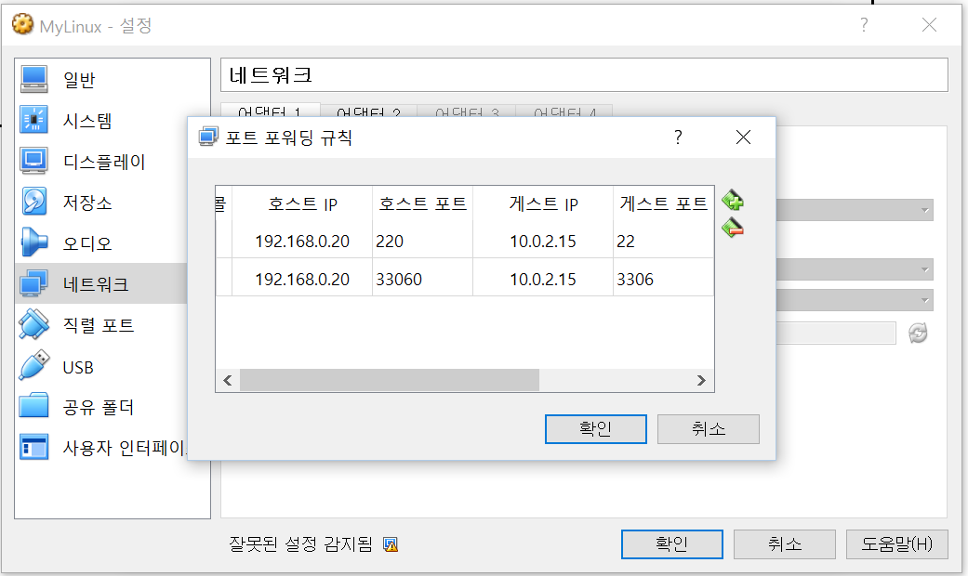
3. 이해하기
데이터베이스 연결 전 작업 (3)
그리고 virtual box -> port forwarding 해서 쓰자.
서버내 기본 포트는 3306
자기 환경에 맞도록 알아서 포트 포워딩

Slide 9
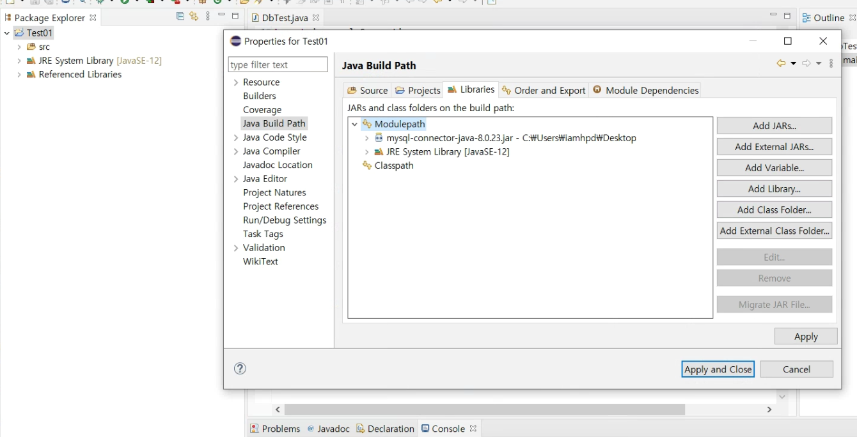
3. 이해하기
데이터베이스 연결 전 작업 (4)
자바 project에서 jdbc.jar(jdbc함수를 가져다 쓸 수 있는 라이브러리 묶음)을 add한다
프로젝트명에 왼쪽마우스 누르면 properties -> java build path -> libraries -> modulepath 까지 클릭
오른쪽 Add External JARs 버튼을 눌러서 jdbc-connector-xx.jar파일을 찾아 Add를 시킴
이후 해당 프로젝트에서 jdbc를 사용할 수 있음

Slide 10
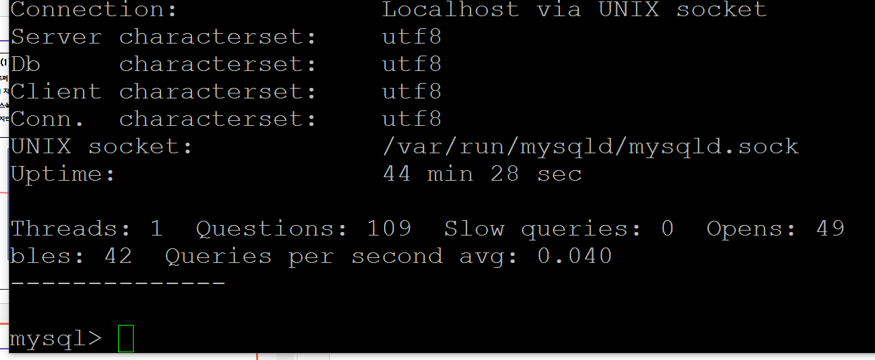
3. 이해하기
한글처리(1)
우리나라 것이 아니다 보니, 기본이 한글처리(UTF8)가 아니라 latin 으로 되어있다.
1) Mysql에 들어가서 (mysql –uroot –pmolra), status 라고 명령하면 charaterset이 다 utf8로 나와야 하는데.

Slide 11
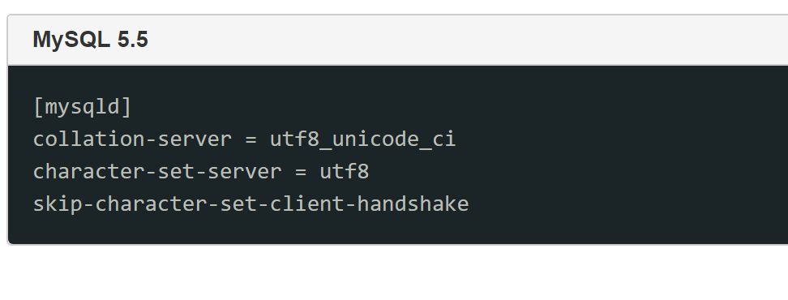
3. 이해하기
한글처리(2)
우리나라 것이 아니다 보니, 기본이 한글처리(UTF8)가 아니라 latin 으로 되어있다.
Vi로 /etc/mysql/mysql.conf.d/mysqld.cnf파일에 다음을 추가한다
MySQL 5.5 부터는 default-character-set 옵션이 제거되었고 character-set-server 만 설정해 주면 된다..
[mysqld]
character-set-server=utf8
2) 추가 완료 후 재 부팅
3) mysql 에 들어가서 status 로 확인
확인해 보자 (한글고생).

Slide 12
3. 이해하기
한글처리(3)
우리나라 것이 아니다 보니, 기본이 한글처리(UTF8)가 아니라 latin 으로 되어있다.
1) 앞에 설정 다 하고 그리고 테이블 create 때마다 charaterset을 지정.
create table examtable(
name varchar(20),
studentid int not null primary key,
kor int,
eng int,
mat int)
DEFAULT CHARSET=utf8;
유의한다(한글고생).

Slide 13
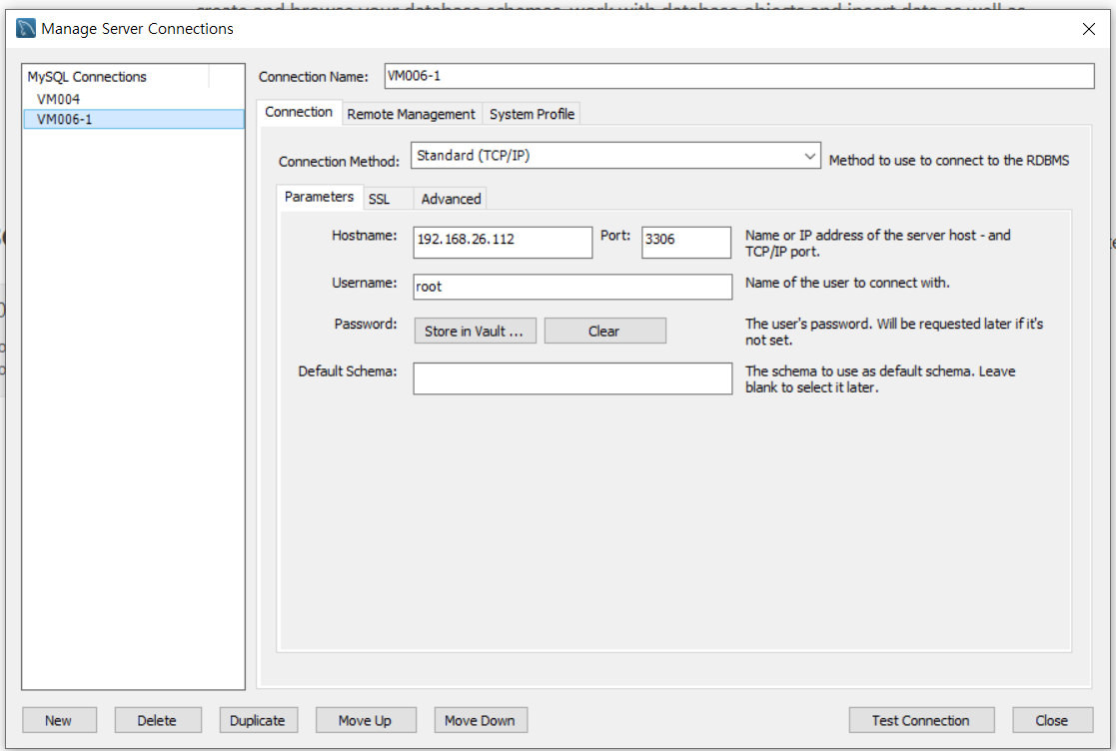
3. 이해하기
mysql workbench사용(1)
Mysql을 편리하게 다룰수 있는 툴이다.
오라클에서 mysql workbench (검색) 다운로드 및 설치
연결을 설정 한다
- case 1 다이렉트 연결
메뉴에서 database-> management connections… 선택
접속IP, 포트, mysql사용자 입력
이 버튼을 눌러서 mysql의 root비밀번호를 설정

Slide 14
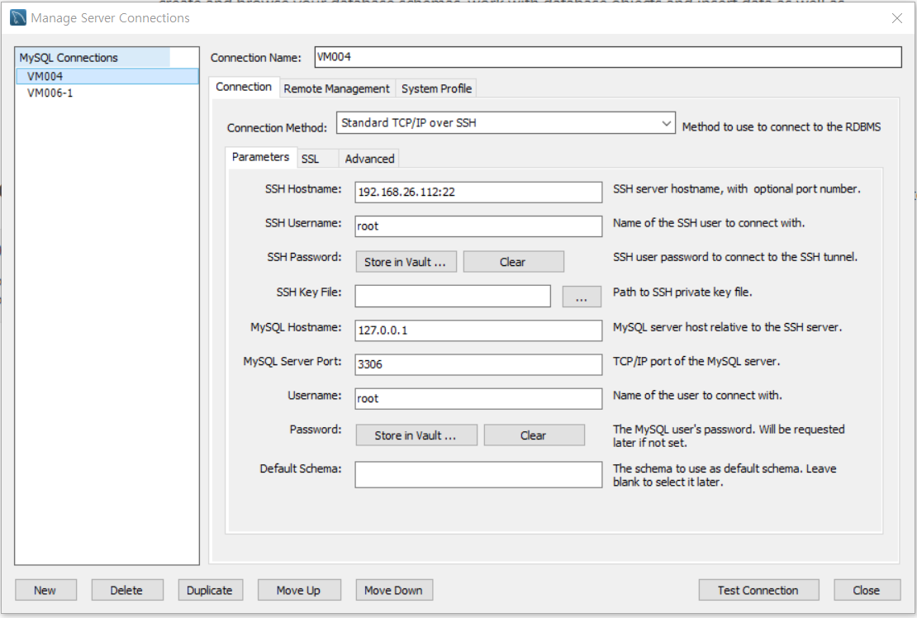
3. 이해하기
mysql workbench사용(2)
Mysql을 편리하게 다룰수 있는 툴이다.
- case 2 ssh로 접속후 로컬상황으로 연결 (보안의 유념한다면 이 방식으로 연결되어야 한다
접속방식
먼저 서버의 IP그리고, 서버 사용자 패스워드를 설정
즉 처음 접속은 ssh(putty)로 접속하는 것임
두번째 mysql은 로컬로 연결

Slide 15
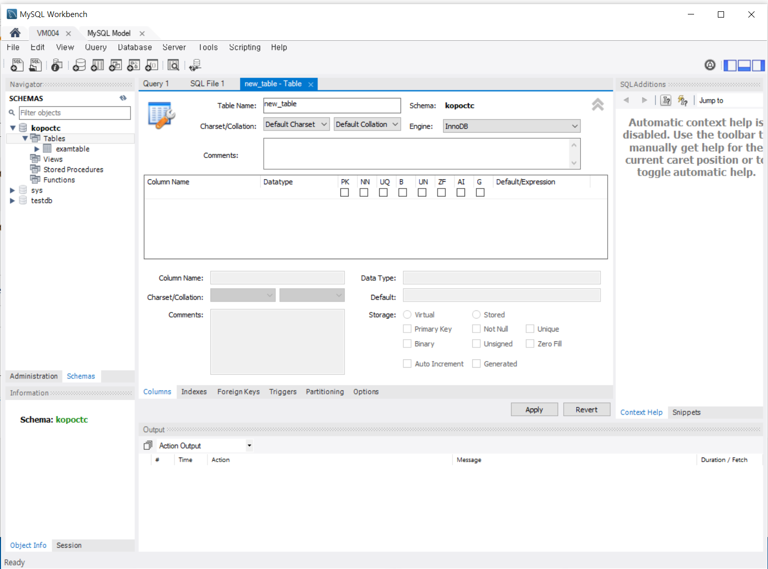
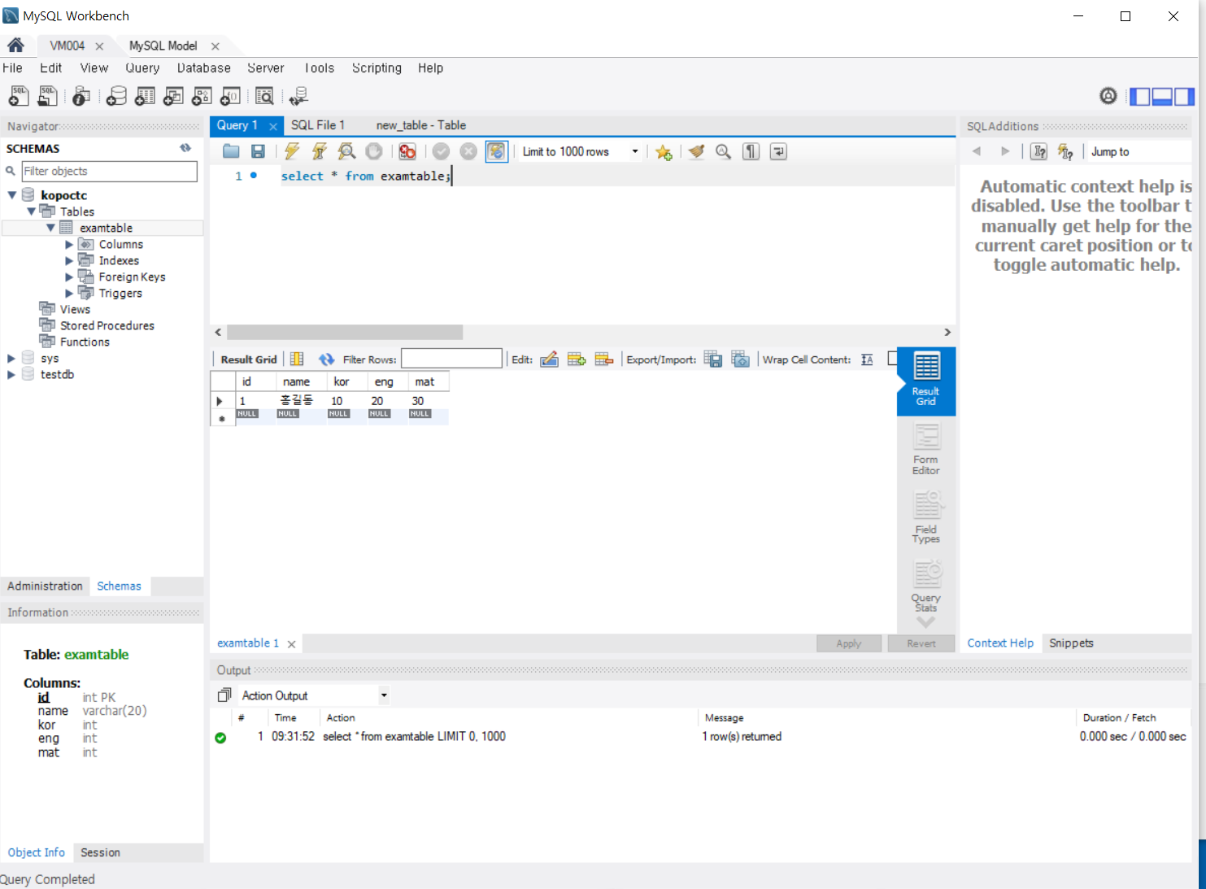
3. 이해하기
mysql workbench사용(3)
테이블 생성을 위하여 .
연결은 되었으니
1) 테이블 생성. 삭제
2) 각종 쿼리 날리기 등등을 실습 하시오
3) 앞으로 서버에 들어가서 직접 mysql을 다루던지, workbench를 사용하든지 편한것을 사용하시오

Slide 16
3. 이해하기
Dataset (ResultSet , Cursor)
개념을 이해하자.
Table - Data
ResultSet : sql문 해서 나온 결과값
이름 | 학번 | 국어 | 영어 | 수학
다연 | 209901 | 95 | 100 | 95
정연 | 209902 | 95 | 95 | 95
모모 | 209903 | 100 | 100 | 100
사나 | 209904 | 100 | 95 | 90
지효 | 209905 | 80 | 100 | 70
미나 | 209906 | 100 | 100 | 70
다연 | 209907 | 70 | 70 | 70
Select * from
examtable
where kor=100;
이름 | 학번 | 국어 | 영어 | 수학
모모 | 209903 | 100 | 100 | 100
사나 | 209904 | 100 | 95 | 90
미나 | 209906 | 100 | 100 | 70
rSet.Next();
rSet은 0이 아닌 1부터 시작
이름 : rSet.GetString(1);
학번 : rSet.GetInt(2);
국어 : rSet.GetInt(3);
영어 : rSet.GetInt(4);
수학 : rSet.GetInt(5);
ResultSet rSet = stmt.executeQuery(“select * from examtable where kor=100;");
while (rSet.next()) {
// 이름 : rSet.GetString(1);
// 학번 : rSet.GetInt(2);
// 국어 : rSet.GetInt(3);
//영어 : rSet.GetInt(4);
// 수학 : rSet.GetInt(5);
}

Slide 17
3. 이해하기
Dataset (ResultSet , Cursor)
프로그램에서 기본 흐름
-JDBC버전에 따라 com.mysql.cj.jdbc.Driver 를 사용
Class.forName("com.mysql.jdbc.Driver"); -> 이 이름으로 jar파일 의 클래스를 부르겠다.
Connection conn = DriverManager.getConnection("jdbc:mysql://localhost/dbname",
"dbuser" , "dbpasswd");
Statement stmt = conn.createStatement();
ResultSet rset = stmt.executeQuery(“select * from table");
while (rset.next()) {
//결과물 처리
}
rset.close();
stmt.close();
conn.close();

Slide 18
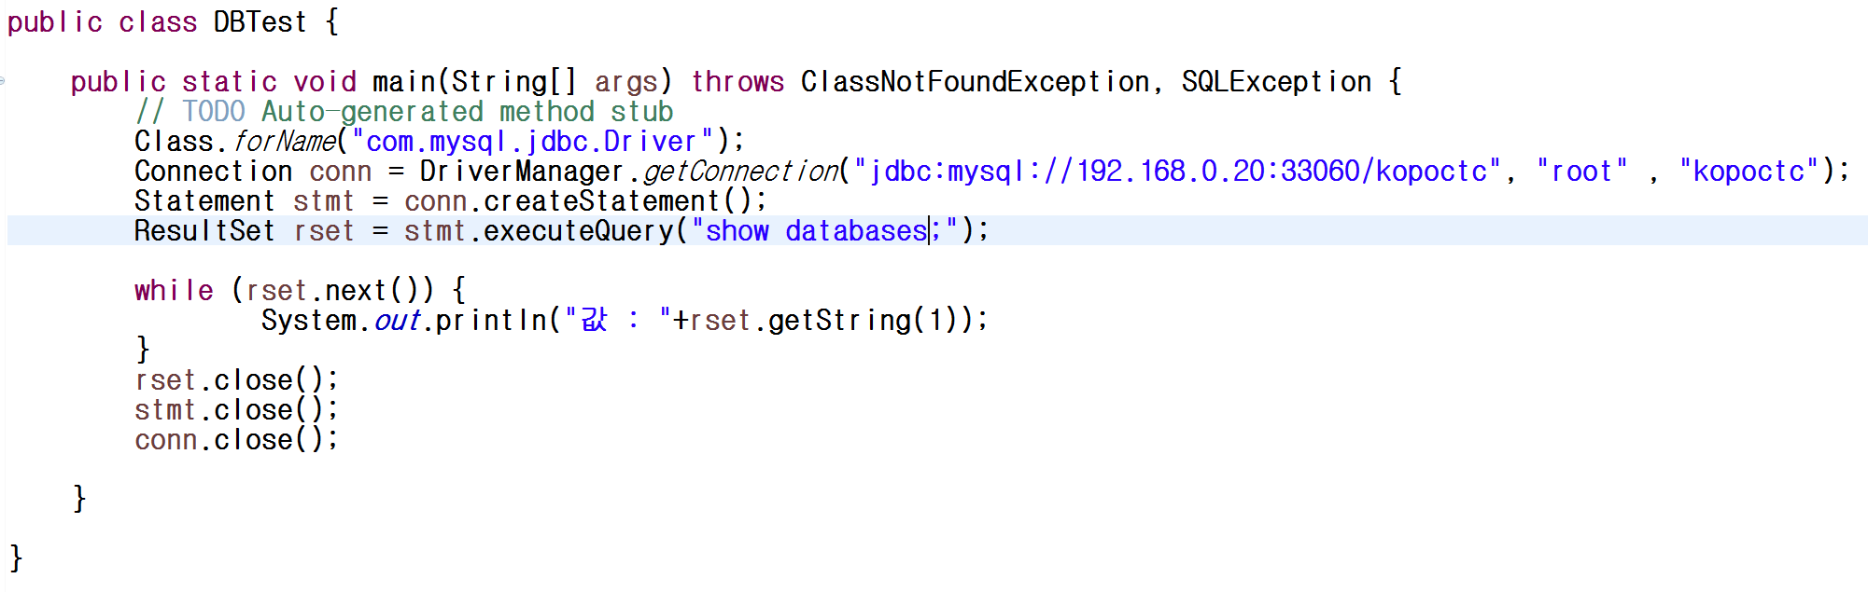
4. 실습하기
JDBC 기본 프로그램
기본 ResultSet프로그램
실습 별 둘(★ ★)
특이 이 프로그램은 매우매우 중요하니 각 줄마다 무엇을 하는 것인지 깐깐히 설명하시오
192.168.0.20 : 나의 ubuntu접속주소
33060 :3306을 포워딩한 주소
root : db사용자 , kopoctc: 비번
show databases -> show tables등등으로 바꿔서 실습
외워라 : 콘넥션,스테이트먼트,리절트셋
만일 dbuser/passwd등을 바꾸면 모든 프로그램에 가서 하나씩 바꿔야 하나?

Slide 19
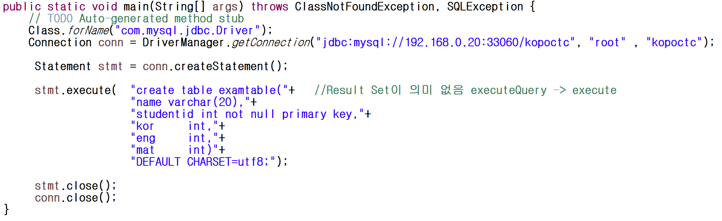
4. 실습하기
examtable (1)
테이블 만들기
ResultSet이 필요없는 경우는 execute 함수 (executeQuery가 아님)
실습 별 둘(★ ★)
특이 이 프로그램은 매우매우 중요하니 각 줄마다 무엇을 하는 것인지 깐깐히 설명하시오
테이블 만들기, 지우기등을 프로그램화 하면 편하다
Open()한 만큼 close() 안하면 나중에 프로그램 박살난다

Slide 20
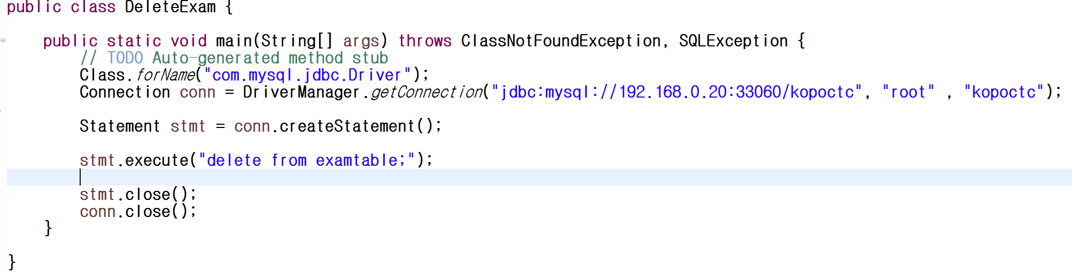
4. 실습하기
examtable (2)
테이블 지우기
실습 별 둘(★ ★)
특이 이 프로그램은 매우매우 중요하니 각 줄마다 무엇을 하는 것인지 깐깐히 설명하시오
테이블 만들기, 지우기등을 프로그램화 하면 편하다
Open()한 만큼 close() 안하면 나중에 프로그램 박살난다

Slide 21
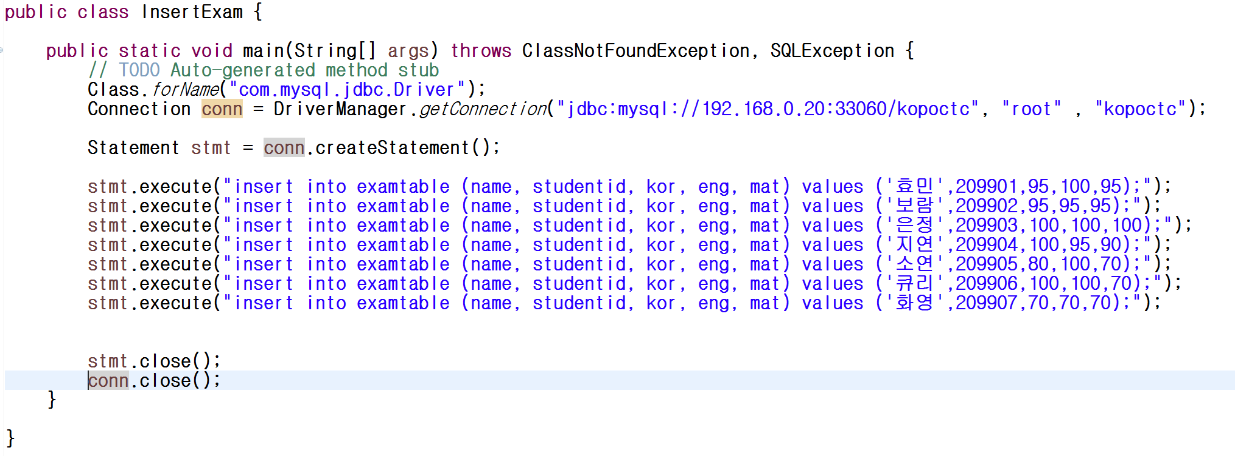
4. 실습하기
examtable (3)
테이블 레코드 집어넣기
실습 별 둘(★ ★)
특이 이 프로그램은 매우매우 중요하니 각 줄마다 무엇을 하는 것인지 깐깐히 설명하시오
그리운 티아라
Open()한 만큼 close() 안하면 나중에 프로그램 박살난다.
그리운 티아라….

Slide 22
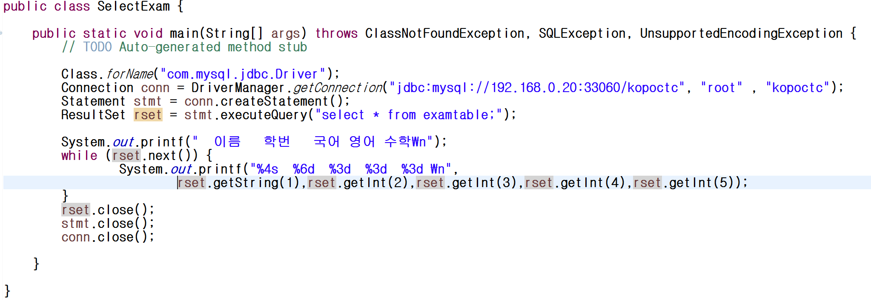
4. 실습하기
examtable (4)
테이블 읽기
실습 별 둘(★ ★)
특이 이 프로그램은 매우매우 중요하니 각 줄마다 무엇을 하는 것인지 깐깐히 설명하시오
Open()한 만큼 close() 안하면 나중에 프로그램 박살난다
콘넥션, 스테이트먼트, 리절트셋 -> 디비디비

Slide 23
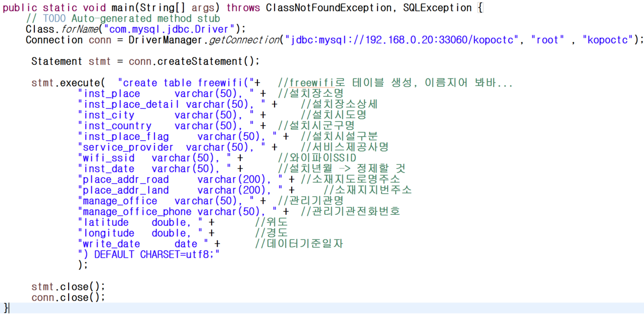
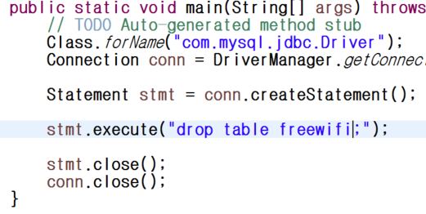
4. 실습하기
freewifi (1)
테이블 만들기. 지우기도 만들어 놓자.
무료와이파이 정보파일을 보고 해당 필드명으로 테이블을 만든다. 필드명,필드타입,크기등을 잘 구성해 봐라.
실습 별 둘(★ ★)

Slide 24
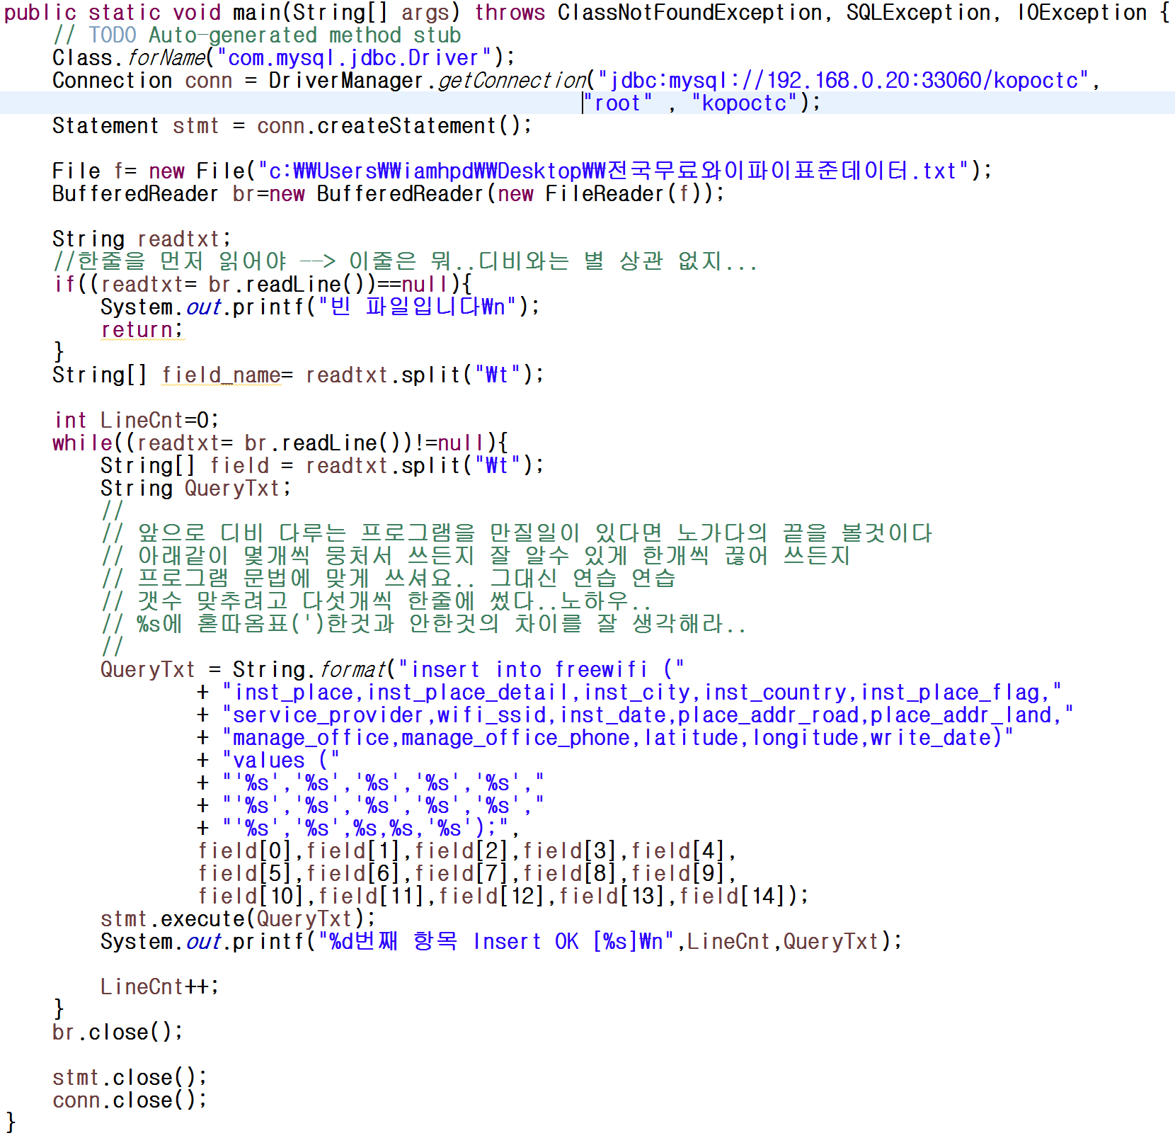
4. 실습하기
freewifi (2)
그 파일을 읽고 DB에 값을 집어넣어보자.
노가다, 의미를 알고 잘 만들어야 에러가 없다.
실습1) 현재꺼 그대로 해보기
실습2) 자료를 넣다 보면 에러가 나는 줄이 있다. 이에 어떻게 대처했는지 제출(즉 원 자료를 수정하든지, 테이블 필드길이를 조정하든지)
실습3) 이 프로그램을 돌릴 때마다 중복되어 자료가 들어간다. 이를 막기 위하여 복합 프라이머리키를 구성하고 재 실습(ppt제출)
실습4) 테이블의 설치년월을 Date형태의 필드로 고치고 데이터 정제후 디비 업로드
실습 별 둘(★ ★)
데이터 잘 들어갔는지 mysql>에서 확인해요~

Slide 25
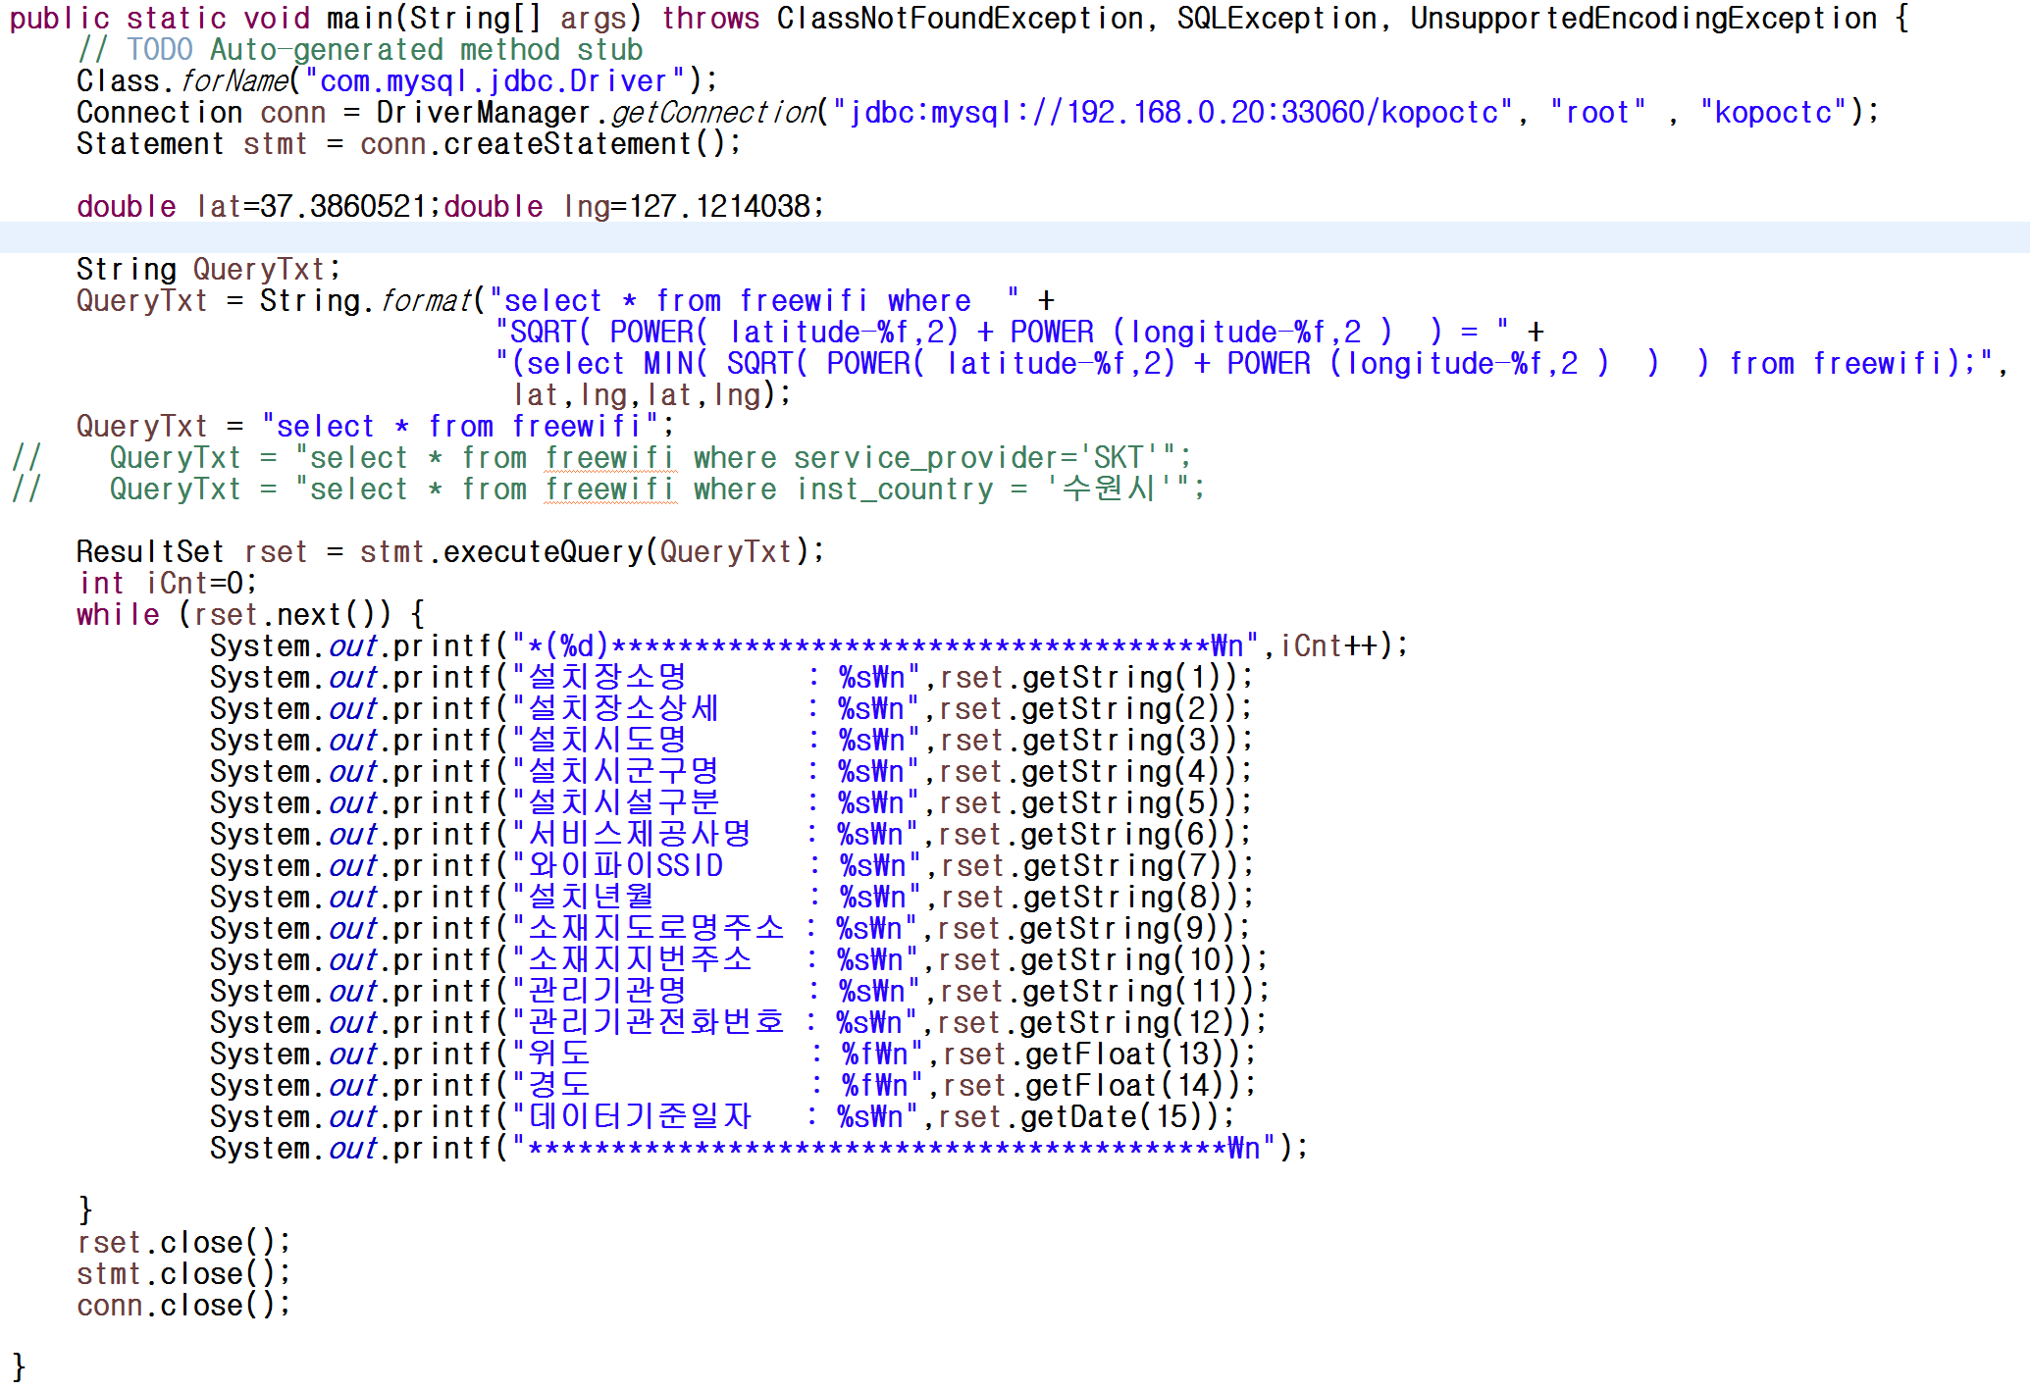
4. 실습하기
freewifi (3) (생략)
Table내용을 읽어보자.
실습1) 나와 가까운 곳 찾기
실습2) 전부 보기
실습3) SKT꺼만 찾기
실습4) 수원시꺼 찾기
실습 별 둘(★ ★)
프로그램 코딩전 쿼리문을 mysql>에서 확인해보는 습관~

Slide 26
4. 실습하기
Basic Training (1)
주차장 등 위치정보가 있는 파일을 가지고 실습
최소 필드가 10개 이상일 것.
실습1) table생성,지움
실습2)파일을 읽어서 table에 집어넣기, P-KEY 잡아주셔요
실습3) 최단거리 등등 조회하는 실습실습
실습 별 하나(★)
Basic Training(2)
실습1) 테이블 생성,지움 :학번, 이름, 국어, 영어, 수학의 성적테이블을 만들 것 (P-KEY : 학번)
실습2) 값 입력 : 테이블 값은 랜덤함수를 이용하여, 1000명의 데이터를 집어 넣을 것
실습3) 페이지당 30명씩 성적집계표 출력 (단 개인별 총점/평균, 페이지별 총점/평균, 누적 총점/평균 은 select 쿼리문에서 처리할 것
select * from examtable limit 31, 30;
실습 별 하나(★)

Slide 27
4. 실습하기
Training (실습하시오)
일자별 주가 데이터
실습1) table생성,지움 (단 [단축코드, 일자, 시가,고가,저가,종가, 거래량, 거래대금] 만으로 테이블 생성)
실습2)파일을 읽어서 table에 집어넣기, P-KEY 잡아주셔요 (일자, 단축코드 복합 P-KEY)
실습3) 삼성전자 만 쿼리, 특정일자 쿼리, 수행
DB실행 시작시간, 실행종료시간, 처리레코드 수를 찍을 것
실습 별 하나(★)
일반적으로 db처리는 insert, update 문장 수행마다 저장공간(디스크)에 쓰기 때문에 오래 걸린다.
이것을 오토 커밋이라고 하는데, 오토커밋을 하지말고, 수만건을 메모리와 같은 버퍼에서 처리한후 , 수만건 되었을때만 디스크에서 쓰게 한다면 처리속도를 획기적으로 줄일수 있다.자세한 것은 구글링해라
conn.setAutoCommit(false); //오토커밋이 안되게하고
loop:
pstmt.addBatch(); //메모리상에서만 sql에서 실행되게 한후
if(10000개때) pstmt.executBatch(); //수만번에 한번씩만 실제수행
end-loop;
conn.commit();
conn.setAutoCommit(true);

Slide 28
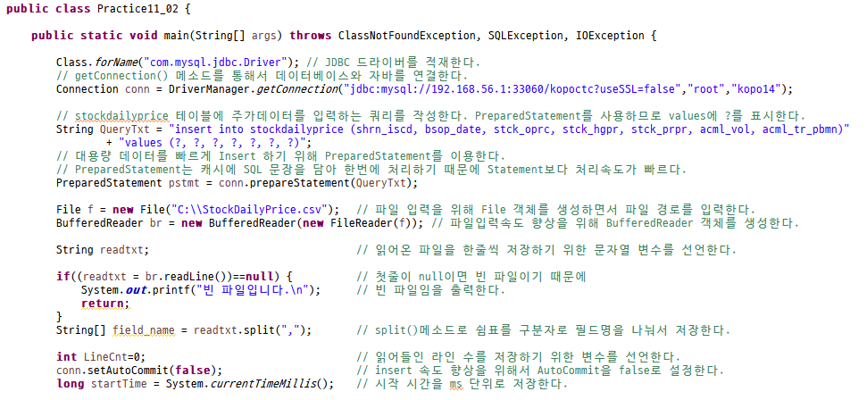
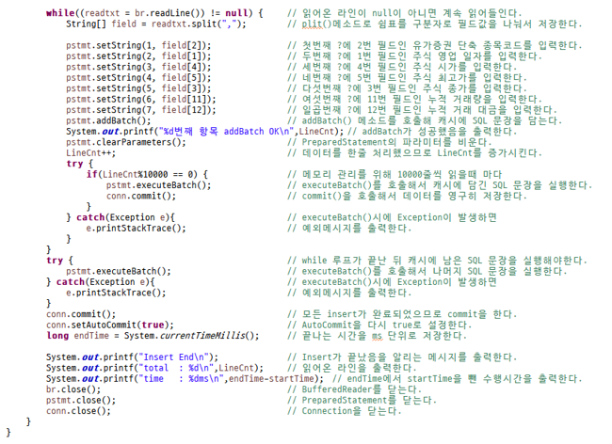
4. 실습하기
Advantage(? Basic 같은데) Training – 장기 과제임
일자별 주가 데이터
실습1) table생성,지움 (단 원 데이터와 동일 형식으로 테이블 생성 : 예상ISSUE : DB크기,필드형식등등..)
실습2)파일을 읽어서 table에 집어넣기, P-KEY 잡아주셔요(일자,종목 복합 P-KEY)
실습3) 삼성전자 만 쿼리, 특정일자 쿼리, 수행
DB실행 시작시간, 실행종료시간, 처리레코드 수를 찍을 것
실습 별 하나(★)

Slide 29
6. 정리하기
다음 제시된 내용을 자필로 작성하여 제출 하시오 (상단 학번, 이름 기입)
앞에 이해,실습에 나온 실습을 다 하시고….
주요 내용은 나만의 노트에 필기를 하시오
28

